Slide 1


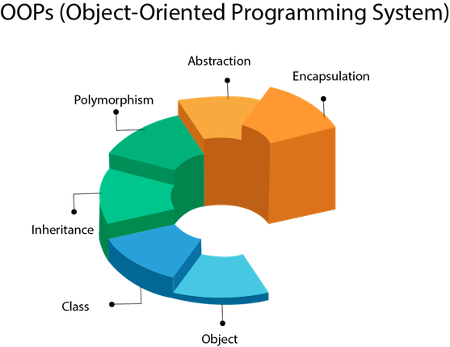


JAVA’DA DÖNGÜ YAPILARI
Nesneye Dayalı Programlama Dersi
http://youtube.com/bmdersleri
Hazırlayan ve Sunan: Medine BURUNKAYA 2011404007
Tarih : 26/05/2022
Sürüm : v1
Ders Yürütücüsü : Doç. Dr. İsmail KIRBAŞ

Slide 2

İçindekiler
Döngü Kavramı Nedir?
For Döngüsü
For Döngüsünün Akış Şeması
For Döngüsü Örneği
While Döngüsü
While Döngüsünün Akış Şeması
While Döngüsü Örneği
Do While Döngüsü
Do While Döngüsünün Akış Şeması
Do While Döngüsü Örneği
Sonuç
Kaynaklar
http://youtube.com/bmdersleri

Slide 3

Döngü kavramı nedir?
Bir veya birden fazla işlem satırını, bir koşula bağlı olarak, belirli sayıda veya bir koşul sağlandığı sürece tekrarlayarak çalıştıran kalıplara döngü adı verilir. Yani tekrarlanacak olaylar için döngü yapılarını kullanırız.
Java’da 3 çeşit döngü yapısı vardır
1. For Döngüsü
2. While Döngüsü
3. Do While Döngüsü

Slide 4

For Döngüsü
Bir for döngüsü içinde for deyiminin kendisi hariç toplam 4 ana bölüm vardır. Bunlardan üçü for satırında parantezler içinde yer alan ilk-değer-atama, koşul ve artırma bölümleridir. Dördüncü ve son bölüm ise döngü içinde programın istediğiniz sayıda tekrar ettiği tek bir işlem-satırı veya kod bloğudur.
koşul
arttırma
İlk değer atama

Slide 5
For Döngüsünün Akış Şeması
BAŞLA
KOŞUL DOĞRU MU?
EVET
HAYIR
Döngüden çık ve sonraki satırlara geç
Döngü içindeki durumu gerçekleştir
Değişken arttırma veya azaltma gibi işlemleri içeren 3.parametreyi güncelle

Slide 6
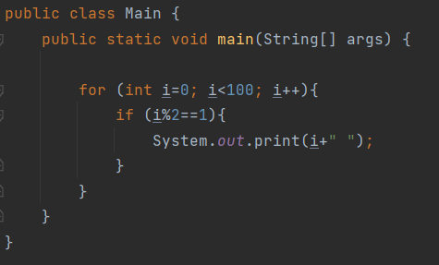
For Döngüsü Örneği
0-100 arasındaki tek sayıları ekrana yazdıran program

Slide 7
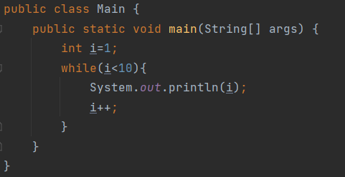
While Döngüsü
While döngüsü, For döngüsünden farklı olarak tek bir parametre alır ve bu parametre doğru olduğu müddetçe döngü sürer.

Slide 8
While Döngüsünün Akış Şeması
BAŞLA
Koşul doğru mu?
EVET
HAYIR
Döngü içindeki durumu gerçekleştir.
Döngüden çık ve sonraki satırlara geç.

Slide 9
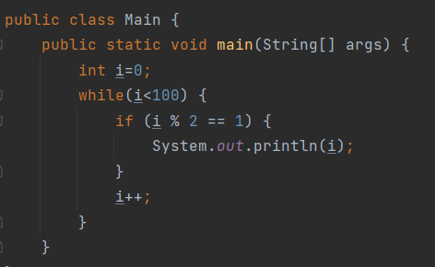
While Döngüsü Örneği
0 ile 100 arasındaki tek sayıları yazdıran program

Slide 10
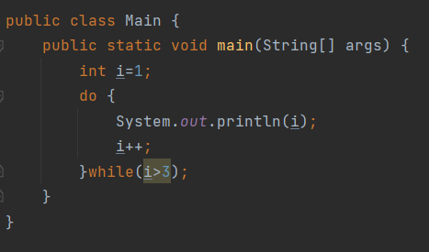
Do While Döngüsü
Do While , oluşturmuş olduğumuz döngü koşulları her ne yapıda olursa olsun en az bir kere çalışan ve daha sonra koşul yapısının kontrol edildiği bir döngü yapısıdır.

Slide 11
Do While Döngüsünün Akış Şeması
BAŞLA
Do’nun içindeki işlemleri gerçekleştir
Koşul doğru mu?
Döngüden çık ve sonraki satırlara geç
EVET
HAYIR

Slide 12
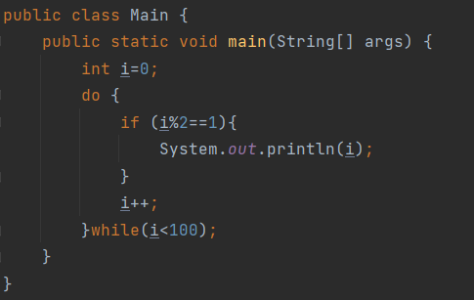
Do While Döngüsü Örneği
0 ile 100 arasındaki tek sayıları yazdıran program

Slide 13
Sonuç
Hiç bir algoritmada hangi döngünün kullanılması gerektiği ile ilgili kesin bir yargı ve kural söz konusu değildir. Bu döngüler uygun şekilde tasarlandıkları sürece aynı işi yapabilirler. Ama genellikle, kaç kere döneceği belli olmayan, koşulun bir girdiye göre denetlendiği durumlarda While ya da do-while döngüsü kullanılırken, diziler gibi, tekrar sayısı belirli olan durumlarda ise for döngüsü kullanılması tercih edilir. Ama yine bu yazılımcının kendisine bağlıdır.

Slide 14
Kaynaklar
https://merttopuz.com/yazilim/java/java-donguler-while-dongusu
https://www.bilgigunlugum.net/prog/java/2java_dongu
https://app.patika.dev/courses/java101
http://youtube.com/bmdersleri

Slide 15
İlginiz için teşekkürler…
Nesneye Dayalı Programlama Dersi
http://youtube.com/bmdersleri
Hazırlayan ve Sunan : Medine BURUNKAYA
2011404007 E-posta : medinebkaya1@gmail.com
Tarih : 26/05/2022
Sürüm : v1
Ders Yürütücüsü : Doç. Dr. İsmail KIRBAŞ

